Slide 1


Система работы МБОУ «СОШ с. Ольховец»
с родителями
в целях повышения образовательных результатов обучающихся
Заместитель директора В.Н. Климанская

Slide 2
Девиз школы:
«Как можно меньше вызовов в школу матерей и отцов для моральных нотаций детям, – и как можно больше такого духовного общения детей с родителями, которое приносит радость матерям и отцам».
В. А. Сухомлинский.

Slide 3
Модель организации работы с родителями:
Цель: Создание эффективной системы работы с родителями (законными представителями) для повышения образовательных результатов обучающихся.
Задачи:
Создание оптимальных условий функционирования и совершенствования сотрудничества в организации работы с родителями;
Организация совместной деятельности ориентированной на создание пространства взаимодействия педагогов и родителей в аспекте развития ребёнка как личности;
Поиск новых путей привлечения семьи к участию в учебно – воспитательном процессе школы.
Новизна проекта
Предусматривает создание модели взаимодействия педагога образовательной организации с родителями обучающихся на основе анализа имеющегося опыта работы, потребностей родителей и требований ФГОС.

Slide 4
Социальный паспорт семей обучающихся МБОУ «СОШ с. Ольховец»:
Неполные семьи | 30 (18%)
Многодетные семьи | 30 (31%)
Цыганские семьи | 8 (12%)
Семьи, находящиеся в трудной жизненной ситуации | 8 (12%)
Количество семей, где оба родителя имеют высшее образование | 5 (2,5 %)
Семьи, состоящие на учёте в ГДН, КДН и др. | 1 (1%)

Slide 5
Уровни реализации проекта
Информационно-аналитический
Организационный
Управленческий
Воспитательный

Slide 6
Стартовая диагностика
Посещение школьников на дому и составление актов обследования
Сбор сведений о семьях обучающихся
Информационно-аналитический уровень
Составление социального паспорта школы
Тестирование родителей и обучающихся
Анкетирование родителей

Slide 7
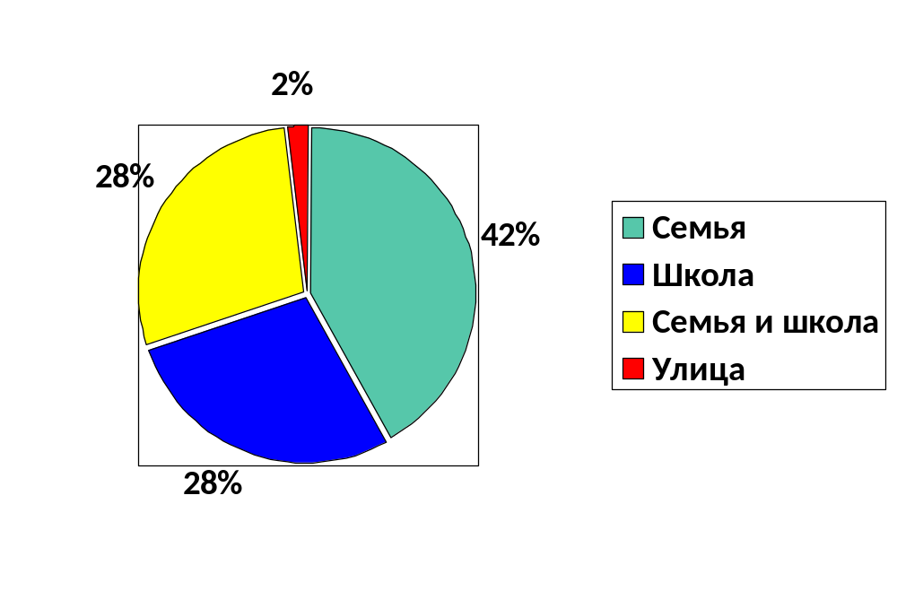
Данные анкетирования родителей
Кто, на ваш взгляд, играет главную роль в воспитании ребёнка?

Slide 8
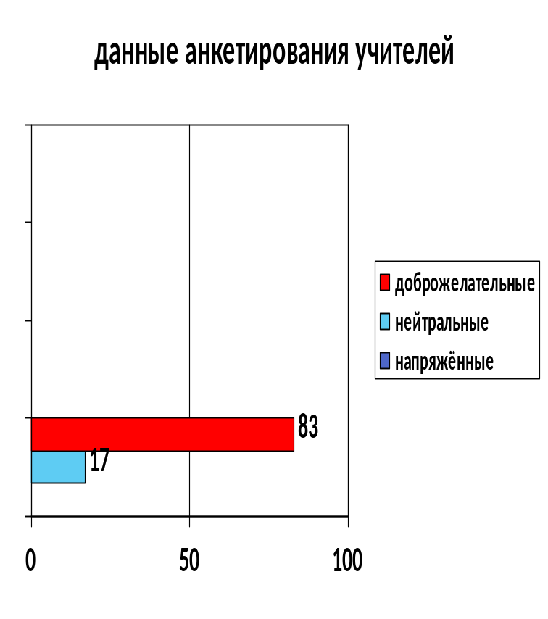
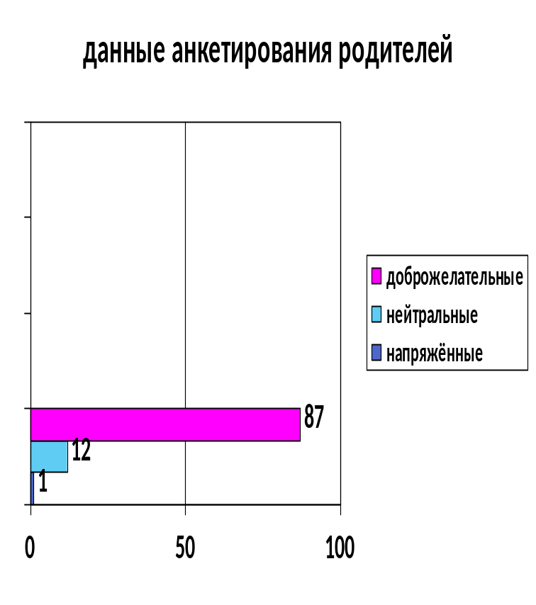

Slide 9
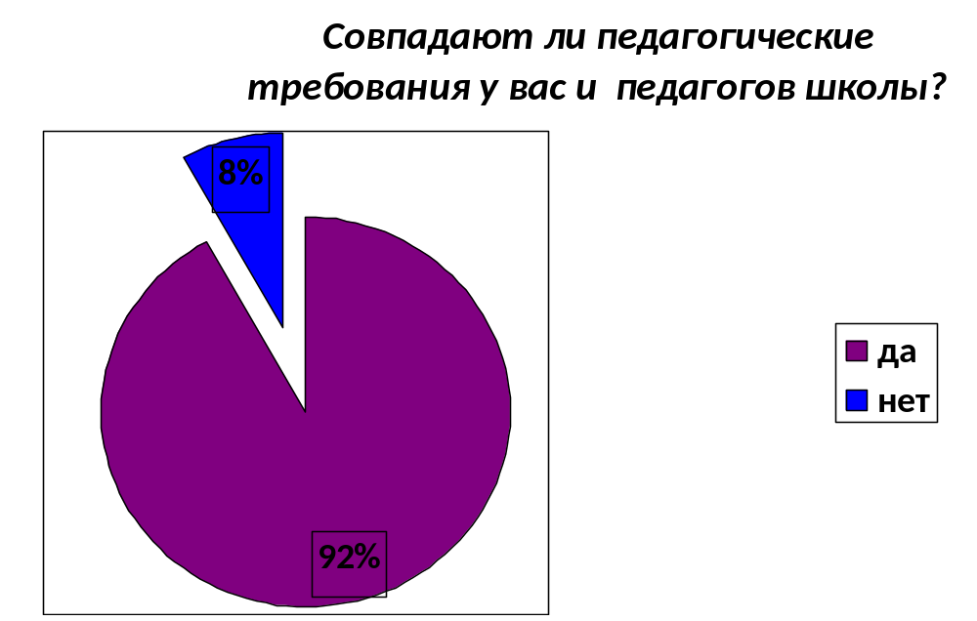
Данные анкетирования родителей

Slide 10
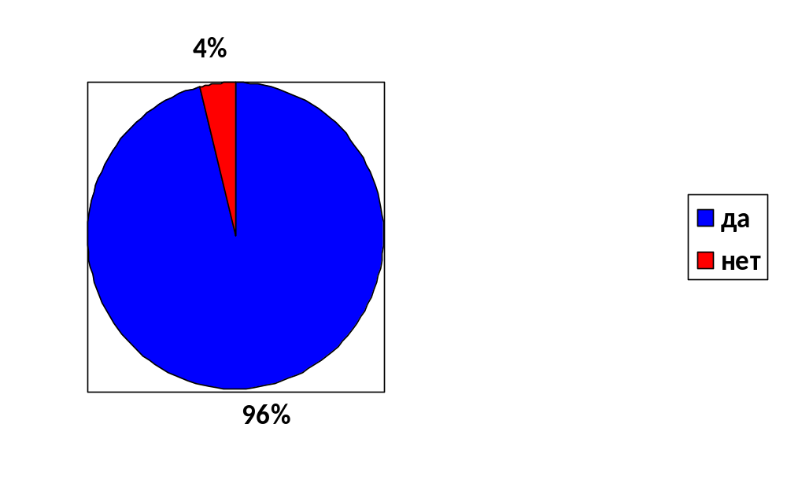
Данные анкетирования родителей
Доверяете ли вы своему классному руководителю?

Slide 11
Составление плана работы с родителями
Результат работы
Организация работы дополнительного образования
Организация внеурочной деятельности

Slide 12
Урок-наблюдение
Родительский лекторий
Урок – практическое занятие
Организационный уровень
Информационное пространство школы
Родительское собрание

Slide 13
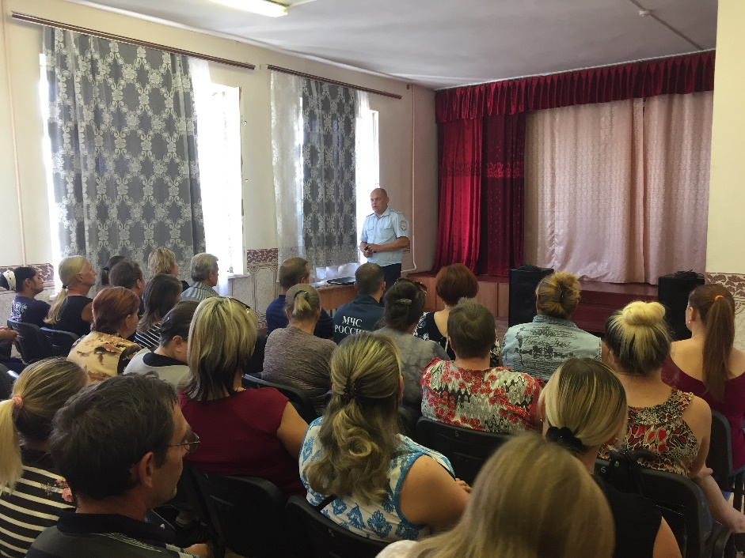
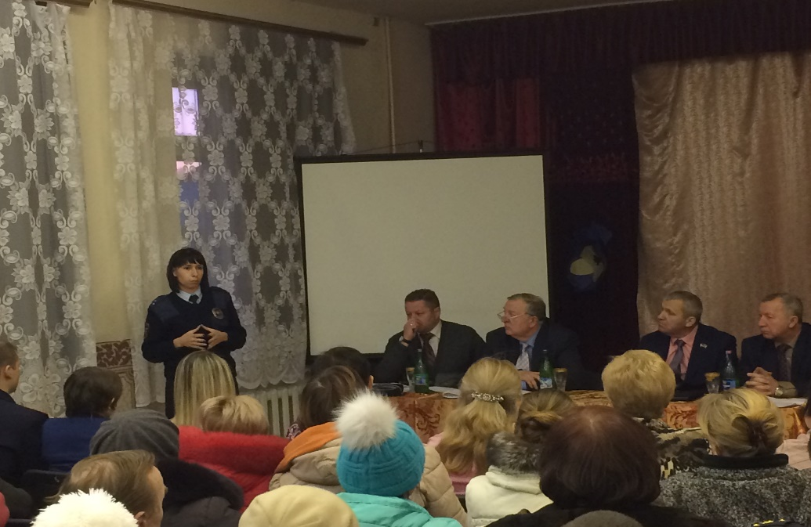
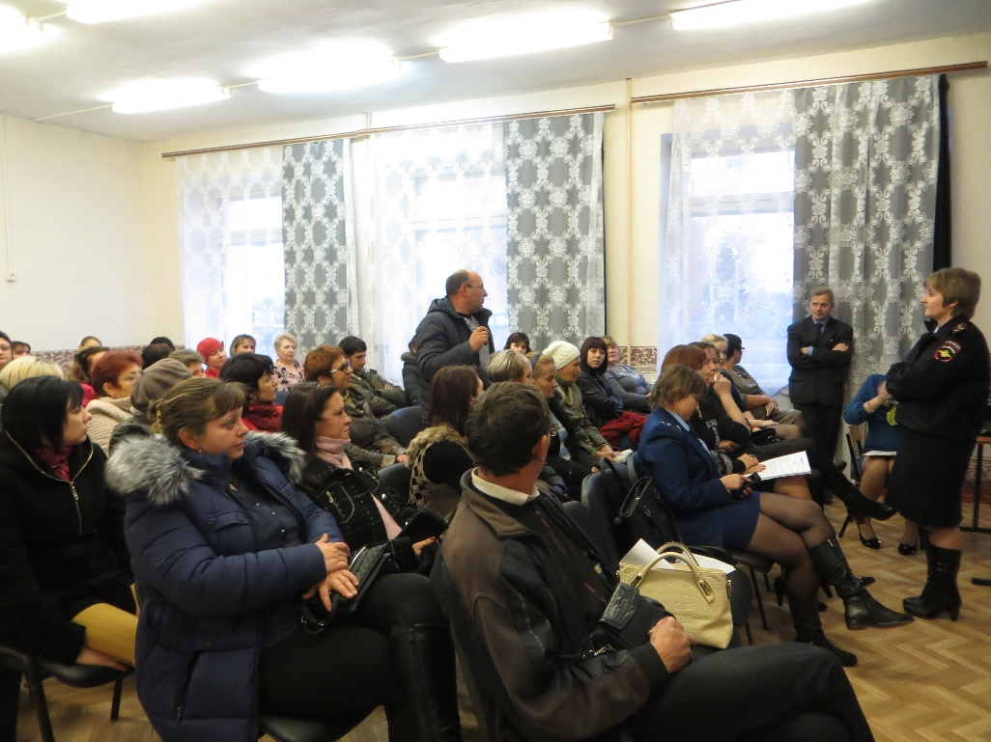
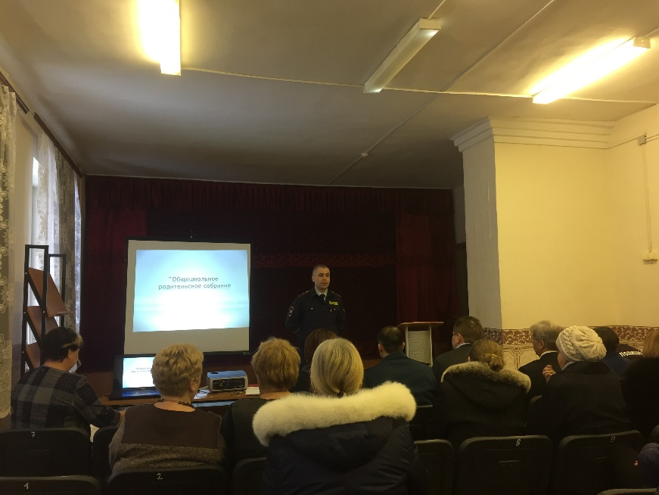
ФОТО

Slide 14
Управленческий уровень
Система органов коллегиального управления
Графики совместных дежурств и патрулирования
Формы участия родителей в управлении ОУ

Slide 15
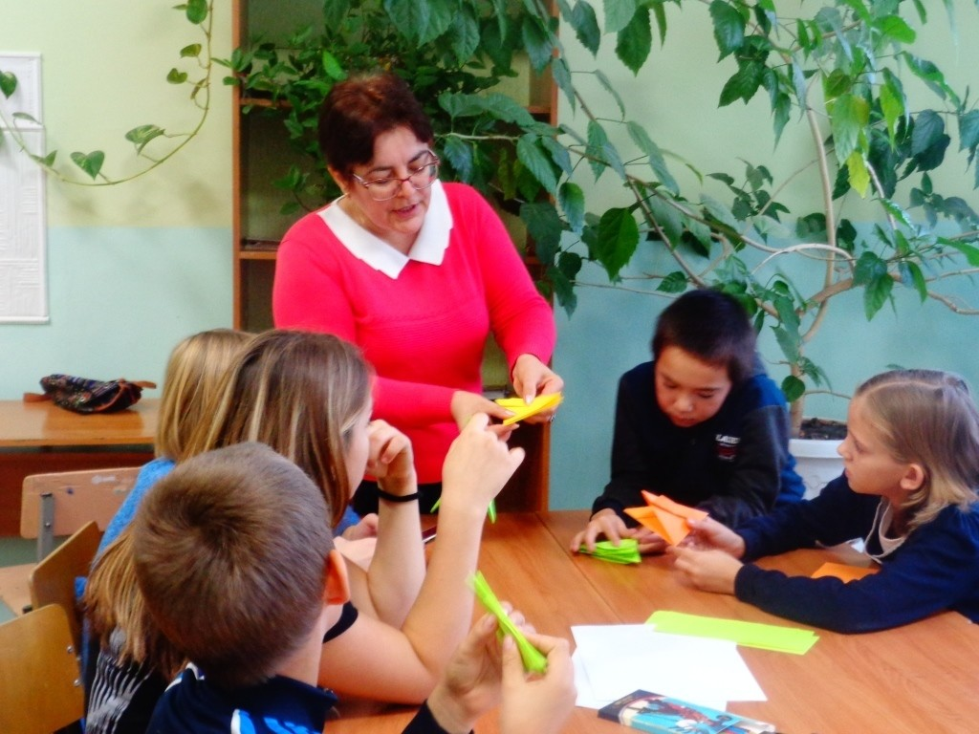
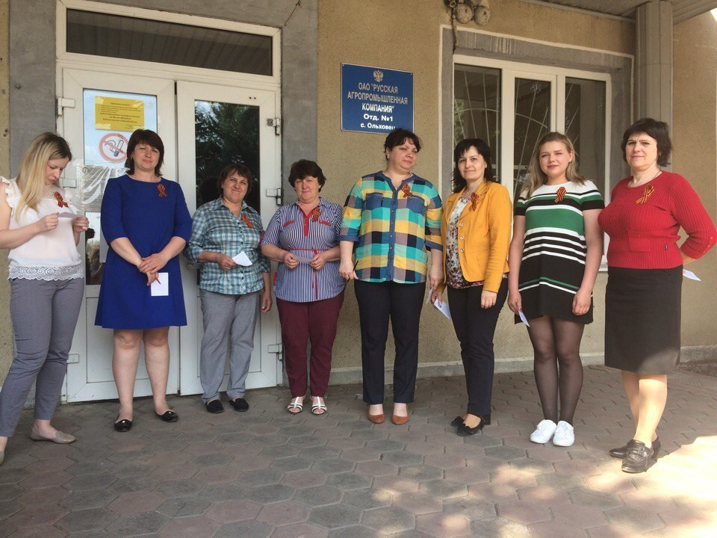
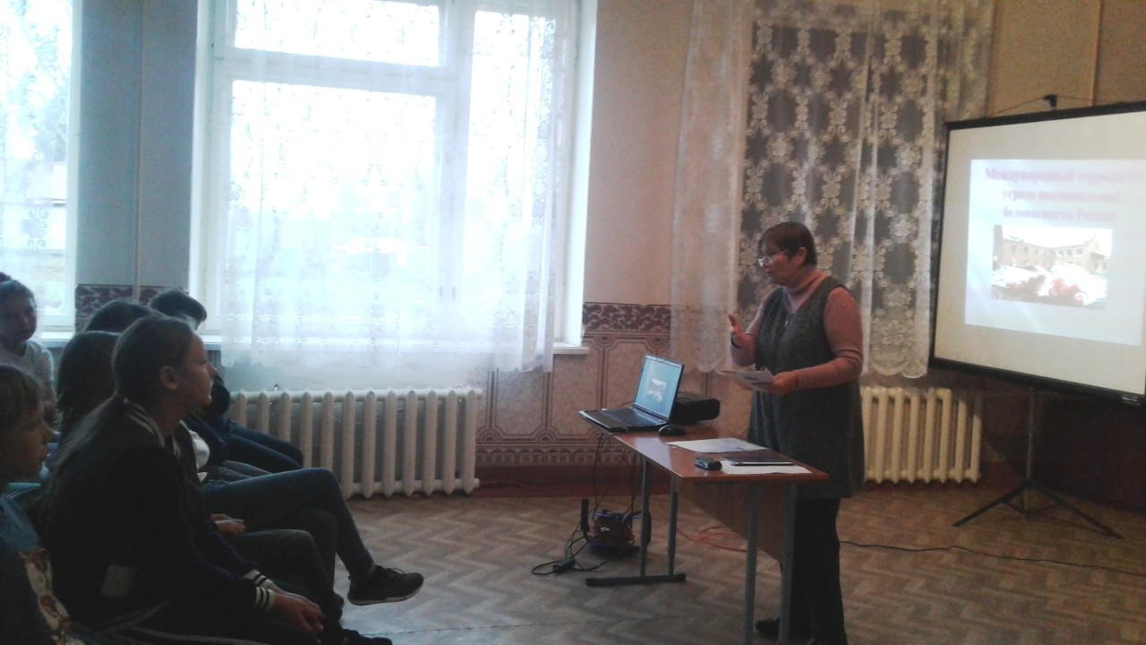
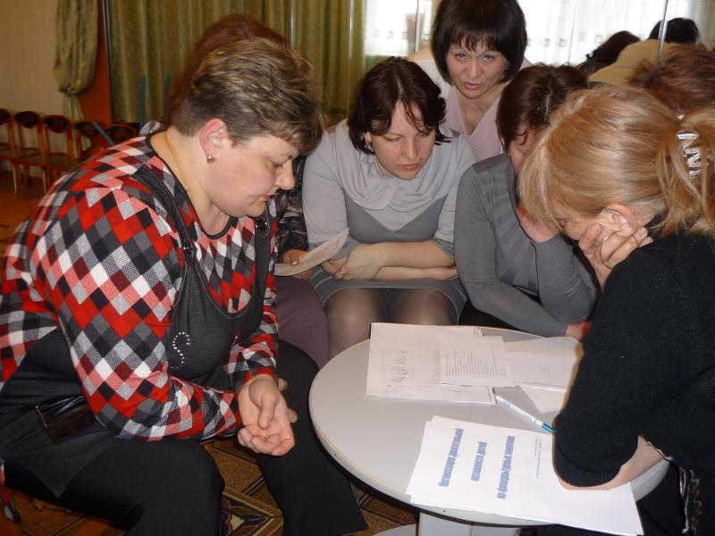

Slide 16
Концепция воспитательной работы школы
Программа гражданско-патриотического воспитания
Образ выпускника школы
Воспитательный уровень
План профориентации
План профилактической работы

Slide 17
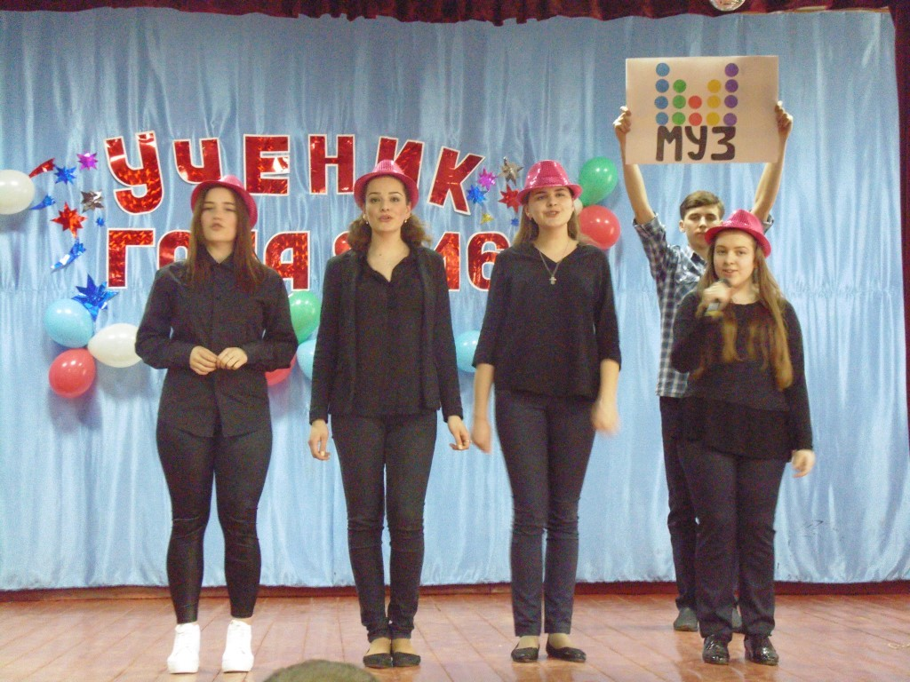
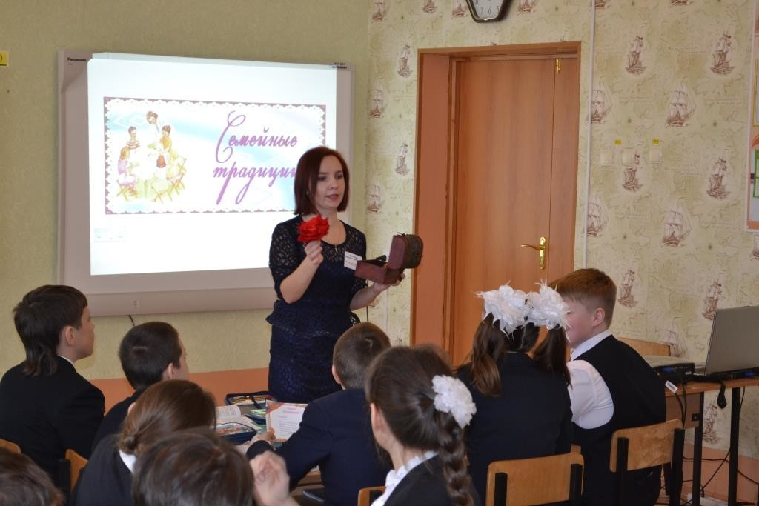
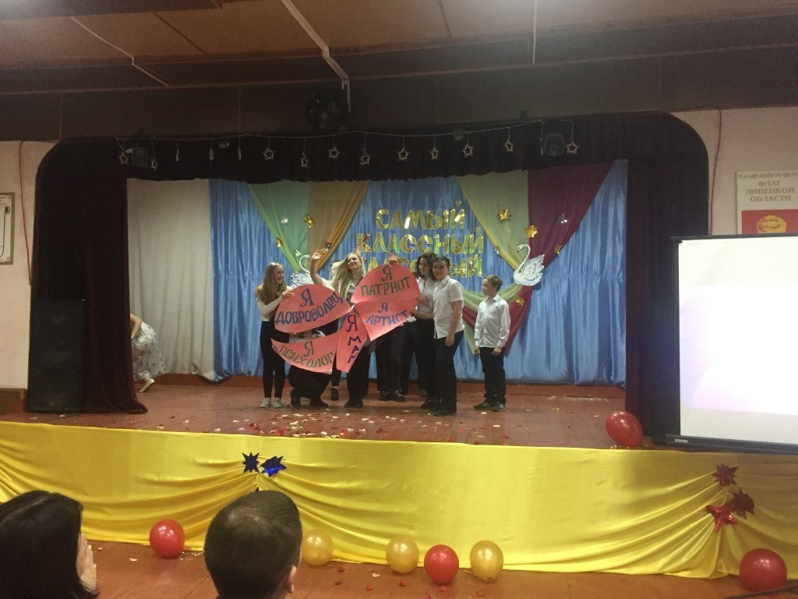
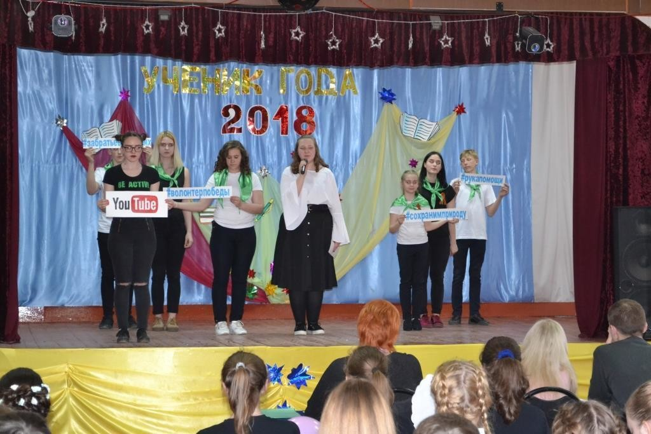

Slide 18
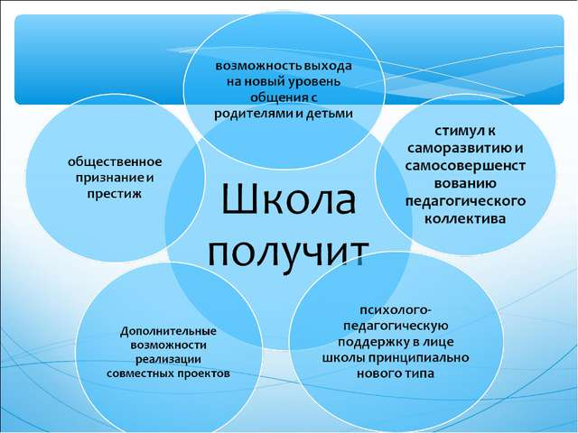

Slide 19
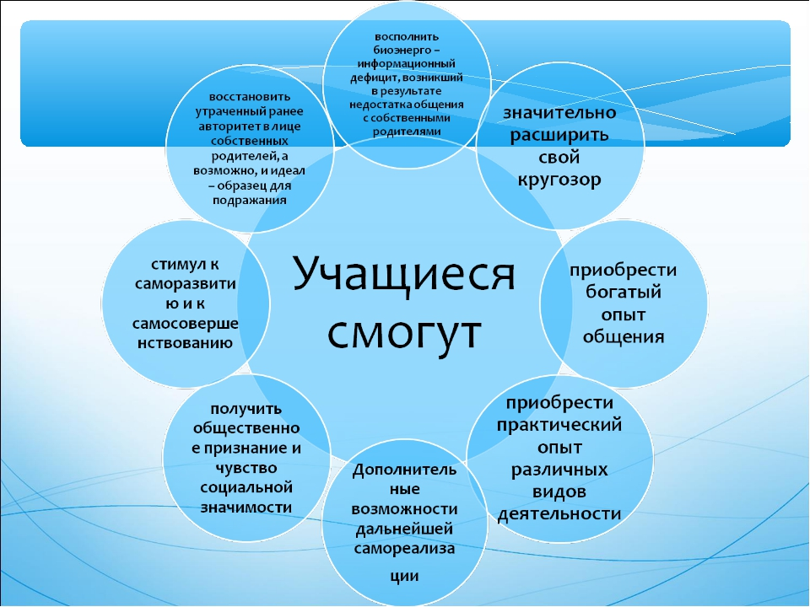

Slide 20
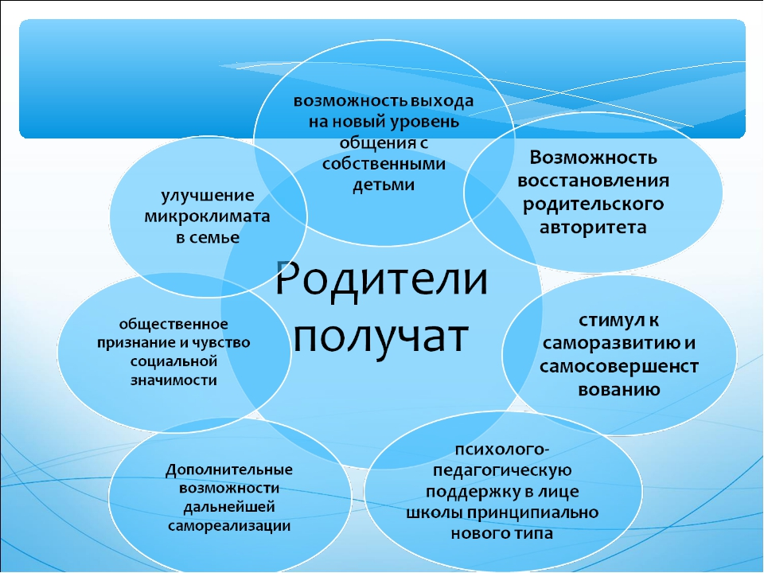
ФОТО

Slide 21
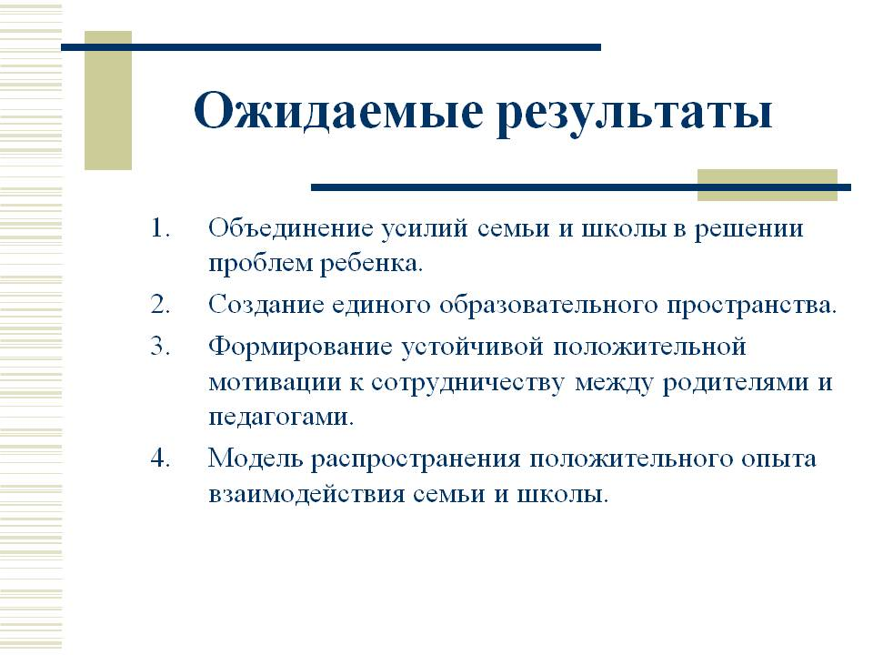
ФОТО

